Slide 1
Презентация по лабораторной работе 7
Елизавета Александровна Гайдамака

Slide 2
Цель работы
Освоение основных инструментов построения разных типов графиков в Octave.

Slide 3
Задание
Параметрические графики
Полярные координаты
Графики неявных функций
Комплексные числа
Спеиальные функции

Slide 4
Теоретическое введение
Помимо обычных 2D графиков, Octave позволяет строить графики параметрических функций, функций в неявном виде, а также функций в полярных координатах. Octave умеет работать с комплексными числами: производить вычисления и изображать их на координатной плоскости.

Slide 5
Выполнение лабораторной работы
Построим график трех периодов циклоиды радиуса 2:
$$x=r\left(t−sin\left(t\right)\right),y=r\left(1−cos\left(t\right)\right).$$

Slide 6
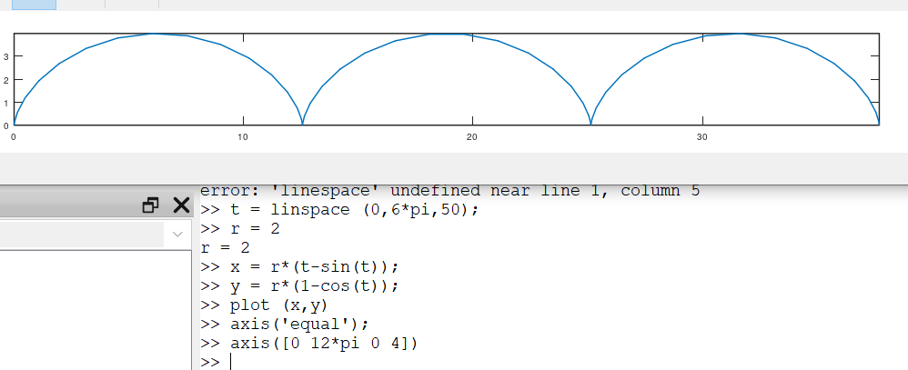
Рис.1

Slide 7
Построим улитку Паскаля:
$$y=1−2sin\left(ϑ\right).$$

Slide 8
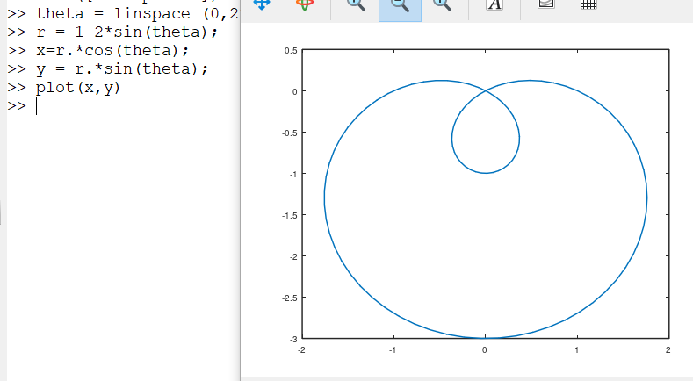
Рис.2

Slide 9
Можно также построить эту функцию в полярных осях.

Slide 10
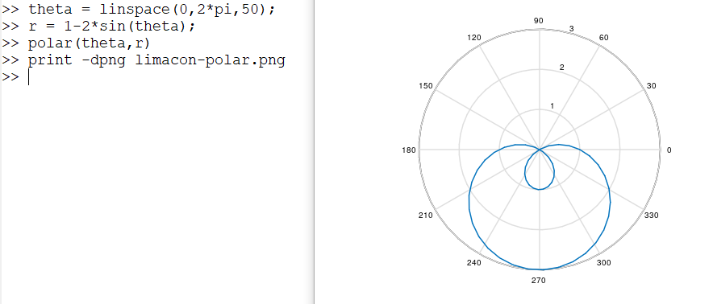
Рис.3

Slide 11
Построим неявную функцию
$$−x^{2}−xy+x+y^{2}−y=1.$$

Slide 12
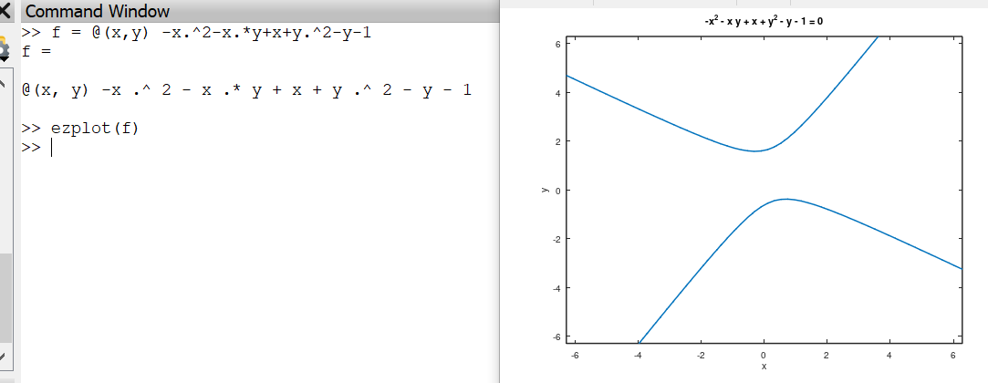
Рис.4

Slide 13
Теперь построим окружность &&(x-2)^2+y=25&& и касательную к ней в точке (-1,4)

Slide 14
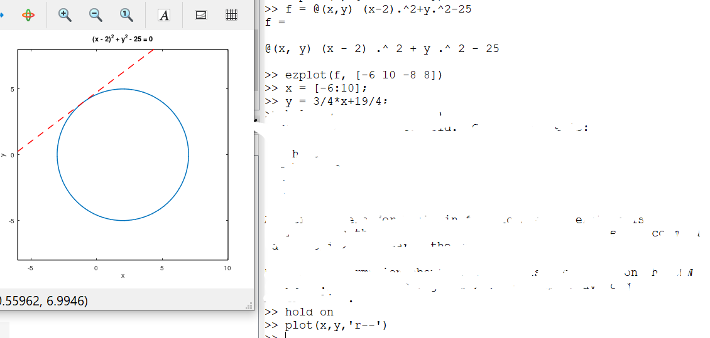
Рис.5

Slide 15
Произведем основные арифметические операции с двумя комплексными числами.

Slide 16
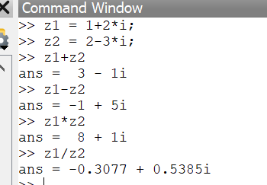
Рис.6

Slide 17
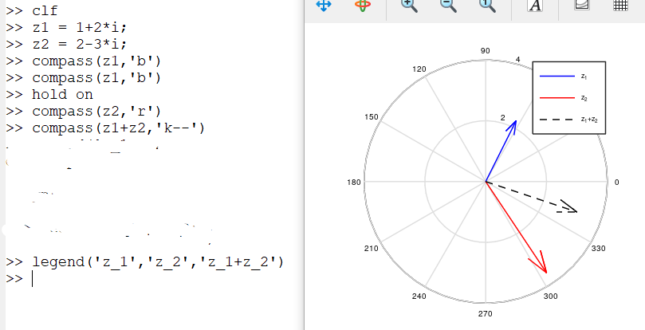
Рис.7

Slide 18
Иногда Octave выдает неожиданные результаты для комплексных чисел.

Slide 19
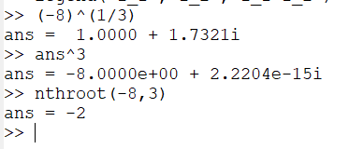
Рис.8

Slide 20
Построим графики Гамма-функции и факториала.

Slide 21
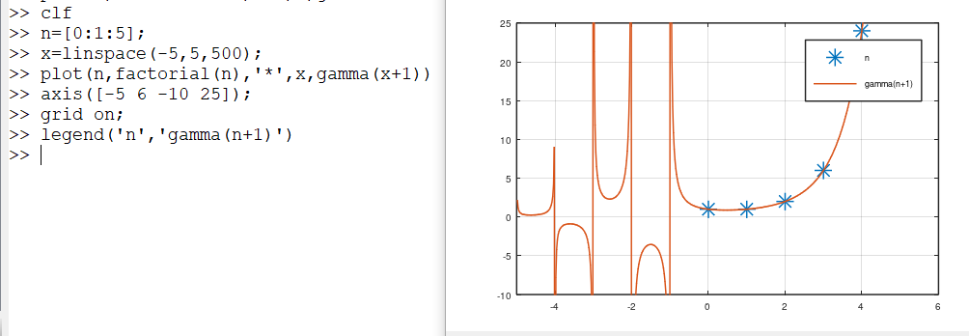
Рис.9

Slide 22
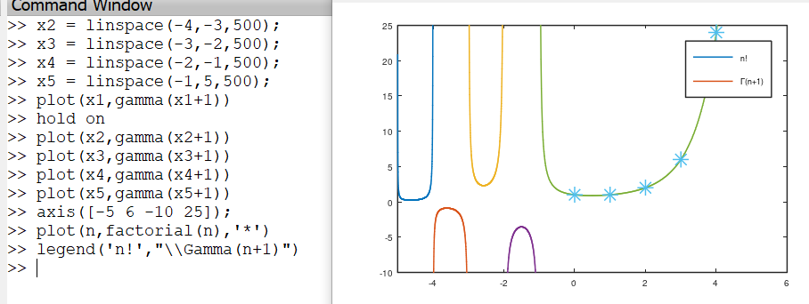
Асимптоты в части графика отрицательного аргумента это дефекты вычислений. Уберем их.
Рис.10

Slide 23
Выводы
Благодаря данной работе я освоила основные инструменты построения разных типов графиков в Octave.

